Slide 1

数据结构 · 第9讲
线索二叉树
把用不上的空指针改成前驱后继的捷径
空指针到底有多少个
线索与两个标志位
四个基本操作
中序线索化算法
重制讲义 · 自学复习版｜据吉林大学《数据结构》第 9 讲课件整理

Slide 2
第9讲 线索树
本讲学习路线
01
动机
没有父指针时找中根前驱后继有多费劲，空指针又浪费了多少
学习目标
说出 n 个结点的二叉树有几个空指针域，线
索化后能挂上几条线索
02
基本概念
线索、标志位、结点结构，三种线索二叉树的命名
给定一棵二叉树，画出中序线索二叉树并标
出每个结点的 LThread 与 RThread
03
四个基本操作
找首结点、末结点、中根前驱、中根后继，以及整趟遍历
写出 FirstInOrder 与 NextInOrder，并说
清各自复杂度成立的前提
04
中序线索化
手工模拟中序线索化算法，写出 p 与 pre 每
一步停在哪个结点
把中根遍历里的“访问结点”换成“建立线索”
05
两种实现方案
解释先序线索树为什么找不到先根前驱，后
序线索树为什么找不到后根后继
一个字节的 Tag，和多两个指针的扩展二叉树
06
先序与后序
这两种线索树各自解决不了哪个问题
数据结构 · 第9讲 线索二叉树
2

Slide 3
第一部分
动机与基本概念
01
从一道面试题出发，看看二叉树里那些空指针能派上什么用场
中根前驱与中根后继
有父指针时怎么找后继
空指针的个数
线索、标志位与结点结构
数据结构 · 第9讲 线索二叉树
3

Slide 4
第9讲 线索树 · 动机与基本概念
引子：给定结点 p，怎么找它的中根后继
中根序列中一个结点的前驱叫它的中根前驱，后继叫它的中根后继。先看结点里带父指针的情形。
练习
腾讯面试题
A
已知二叉树的结点结构如下，给定一棵二叉树和其中一个结
点 p，找出 p 的中根后继结点。
B
C
结点结构（这一页专用，带父指针）
D
E
F
G
typedef struct TreeNode {
int data;
struct TreeNode *parent; /* 父结点 */
struct TreeNode *left;
struct TreeNode *right;
} TreeNode;
中根序列：D B E A F C G
情形一
p 有右孩子
p 的中根后继就是 p 的右子树的中根序列的第 1 个结点，也就是右
子树里最左下的那个结点。
源课件写的是 struct TreeNode{ … TreeNode
*parent; … }，这是 C++ 的写法。标准 C 里要先
typedef 才能直接用 TreeNode *，算法本身一行没
改。
图中 A 有右子树 C，C 的最左下是 F，所以 A 的后继是 F；B 的右孩子 E 本身就是
叶结点，B 的后继是 E。
数据结构 · 第9讲 线索二叉树
4

Slide 5
第9讲 线索树 · 动机与基本概念
情形二：p 没有右孩子时，往上找把 p 含在左子树里的最低祖先
两种情形合在一起
结点
有无右孩子
中根后继
依据
TreeNode *NextWithParent(TreeNode *p)
{
TreeNode *q;
if (p->right != NULL) { /* 情形一 */
q = p->right;
while (q->left != NULL)
q = q->left; /* 右子树最左下 */
return q;
}
q = p; /* 情形二 */
while (q->parent != NULL && q->parent->left != q)
q = q->parent; /* 一直爬到自己是左孩子 */
return q->parent; /* 没有这种祖先就是 NULL */
}
D
无
B
B 把 D 含在左子树里
B
有 E
E
右子树只有 E 一个结点
E
无
A
爬到 B 是 A 的左孩子
A
有 C
F
C 的最左下是 F
F
无
C
C 把 F 含在左子树里
C
有 G
G
右子树只有 G 一个结点
复杂度
G
无
无
一路爬到根也没有这种祖先
有父指针：每次最多爬 h 层或下行 h 层，O(h)
没有父指针：只能重做一趟中根遍历，O(n)
情形二的循环可以这样记：只要 q 还是父结点的右孩
子，父结点就已经在 q 之前访问过了，得继续往上
爬。
本课程约定根的层数为 0、树高等于最深结点的层数，所以完全二叉树 h =
⌊log₂n⌋，O(h) 即 O(log n)；单支链 h = n−1，O(h) 退化成 O(n)。
数据结构 · 第9讲 线索二叉树
5

Slide 6
第9讲 线索树 · 动机与基本概念
动机一：结点里没有父指针时，找前驱后继只能重走一趟遍历
在二叉树上（结点无父指针域）只能找到结点的左孩子、右孩子；
要找中根、先根、后根的前驱和后继，只能通过遍历。
A
能不能更快地找到给定结点的前驱和后继？
B
E
二叉树的结点里有很多空指针，白白占着存储空间。
C
F
定义
中根前驱与中根后继
D
中根序列中某个结点的前一个结点叫它的 中根前驱，后一个结
点叫它的 中根后继。先根、后根序列同理。
中根遍历序列：B D C A F E
上图中 D 的中根前驱是 B、中根后继是 C；A 的中根前驱是 C、中根后继是
F。
遍历一趟是 O(n)。如果程序要反复问“这个结点的后继是
谁”，每问一次就重走一趟，代价太高。
数据结构 · 第9讲 线索二叉树
6

Slide 7
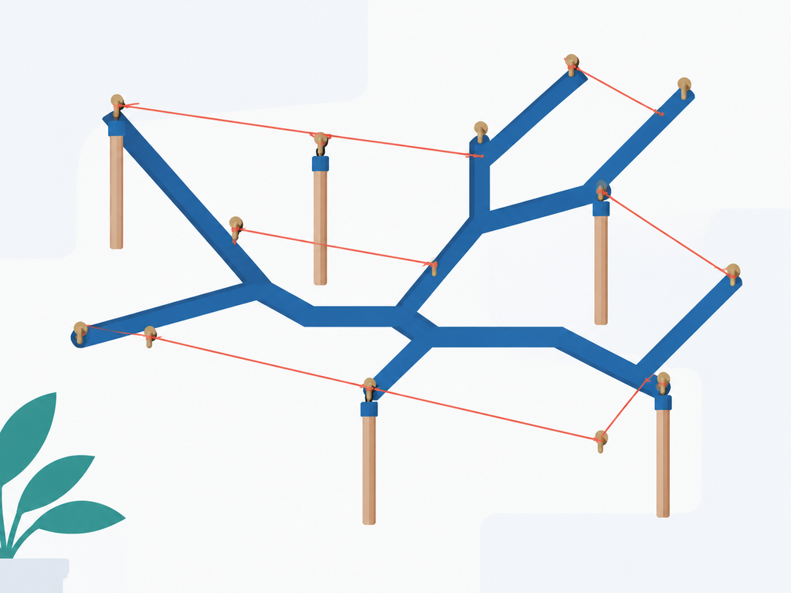
第9讲 线索树 · 动机与基本概念
动机二：2n 个指针域里，只有 n−1 个真正指向孩子
A
B
C
D
E
F
分叉的框架上，空着的挂钩被红绳两两连起来，没有新增一根杆
n
指针域 2n
指向孩子
空指针域
计数
空指针域的个数
5
10
4
6
n 个结点共有 2n 个指针域。每个非空指针域正好对应树中的一条边，而
n 个结点的树只有 n−1 条边。
6
12
5
7
所以空指针域有 2n − (n−1) = n+1 个。上图 n = 6，空指针域 7 个。
8
16
7
9
12
24
11
13
更正
源课件第 10 页的链接结构图只标了 6 个 ∧，E 的右指针域漏标。n = 6
的二叉树应当有 7 个空指针域。
可以把这些空指针利用起来：让它们指向结点的中根前驱
或中根后继。
数据结构 · 第9讲 线索二叉树
7

Slide 8
第9讲 线索树 · 动机与基本概念
线索二叉树：空指针改指前驱或后继，再加一位标志说明它指的是谁
某个结点有左孩子，Left 就指向左孩子；没有左孩子，Left 就
指向它在某种遍历序列中的前驱。
定义
线索
某个结点有右孩子，Right 就指向右孩子；没有右孩子，Right 就
指向它在该遍历序列中的后继。
指向某结点的中根前驱和中根后继的指针称为 线索
（thread）。
光看指针分不清它指的是孩子还是前驱后继，所以每个指针要配
一个 标志位。
按哪种遍历序列建线索
叫什么
更正
中根遍历
中序线索二叉树
源课件第 11 页写成“有子结点则 Left/Right 指向子结点，无
子结点则指向前驱/后继”，按结点整体判断。实际要 按左右指
针分别判断：一个结点完全可以有左孩子而没有右孩子，那时
Left 指孩子、Right 指后继。第 12 页给的才是准确说法。
先根遍历
先序线索二叉树
后根遍历
后序线索二叉树
本讲绝大部分篇幅讲中序线索二叉树，它是三种里唯一前驱
后继都能高效找到的，原因放在最后一部分讲。
线索二叉树由 Alan J. Perlis 提出，他是首届图灵奖获得者、卡内基梅隆大学计算机系创始人。吉林大学计算机系 1977 级毕业的李
凯（现普林斯顿大学教授、美国工程院院士）是他的博士生。
数据结构 · 第9讲 线索二叉树
8

Slide 9
第9讲 线索树 · 动机与基本概念
结点结构：LThread 和 RThread 各占一位，说明指针的身份
结点
LThread
Left
Data
Right
RThread
结点定义（本讲后面各算法统一用它）
typedef struct TreeNode {
int data; /* 数据域 */
struct TreeNode *left; /* 左孩子，或指向中根前驱的线索 */
struct TreeNode *right; /* 右孩子，或指向中根后继的线索 */
unsigned LThread : 1; /* 0 孩子，1 线索 */
unsigned RThread : 1;
} TreeNode;
定义
两个标志位（以中根线索为例）
LThread = 0：Left 指向该结点的 左孩子
LThread = 1：Left 指向该结点的 中根前驱，此时
称 Left 为线索
RThread = 0：Right 指向该结点的 右孩子
线索化前后，判断方式要换
RThread = 1：Right 指向该结点的 中根后继，此时
称 Right 为线索
线索化 前：有没有左孩子，看 left == NULL
线索化 后：有没有左孩子，看 LThread == 1
标志位只说明指针的身份，不改变指针的类型。线索化之后
left 基本不再为空，继续拿它判空就会把线索当成孩子，
一路走进死循环。
上面那张五格图只是习惯画法。标志位在结构体里
写在哪个位置不影响正确性，只影响结点占多少字
节，第 27 页会用编译器实测这件事。
两个标志位的初值要显式置 0 或 1，malloc 出来的内存不保证干净。
数据结构 · 第9讲 线索二叉树
9

Slide 10
第9讲 线索树 · 动机与基本概念
例：把一棵二叉树做成中序线索二叉树
先写出中根序列，再逐个结点填 LThread、Left、Right、RThread 四栏，这是考试要求的标准做法。
A
结点
LThread
Left
Right
RThread
说明
A
0
B
D
0
左右都有孩子
B
D
B
1
∧
C
0
B 是首结点，左线索为空
C
E
C
1
B
A
1
叶结点，两边都是线索
D
0
E
∧
1
D 是末结点，右线索为空
第一步，写中根序列：B C A E D
E
1
A
D
1
叶结点，两边都是线索
填表的顺序
中根序列的第一个结点一定没有左孩子，最后一
个结点一定没有右孩子，所以这两处的线索只能
是空。
写出中根序列 B C A E D
1
2
有孩子的指针原样抄下来，标志位填 0
3
空着的指针查中根序列：左边填前驱，右边填后继，标志位填 1
首结点 B 的左边、末结点 D 的右边在序列里没有邻居，填 ∧。
数据结构 · 第9讲 线索二叉树
10

Slide 11
第9讲 线索树 · 动机与基本概念
同一棵树的链接结构：虚线就是四条线索
读图
四条线索分别是什么
实线 孩子指针
A
C 的左线索指向 B，右线索指向 A
虚线 线索
E 的左线索指向 A，右线索指向 D
把实线和虚线合起来看，从 B 出发总能一步步走到 C、A、E、
D，正好是中根序列。
B
D
对照上一页的表
图里 B 的左边和 D 的右边没有画虚线，因为那两个位
置的线索是空的，对应表里的两个 ∧。
C
E
考试如果要求“画链接结构图”，画成每个结点一个
五格框（LThread Left Data Right RThread）更
保险，孩子用实箭头、线索用虚箭头。
数据结构 · 第9讲 线索二叉树
11

Slide 12
第9讲 线索树 · 动机与基本概念
三条随手能用的结论
结论一
线索恰好有 n−1 条
结论二
叶结点的充要条件
空指针域有 n+1 个。中序线索化后，只有中根序列首结点
的左线索和末结点的右线索无处可指，其余全部挂上线索。
线索二叉树中，一个结点是叶结点，当且仅当它的
LThread 和 RThread 都是 1。
所以线索数 = (n+1) − 2 = n−1，仍为空的指针恰好 2 个。
LThread = 1 说明没有左孩子，RThread = 1 说明没有右孩子，
两个凑齐就是叶结点。
例子
n
空指针域
线索
仍为空
结论三
线索二叉树的目的
本讲第 10 页
5
6
4
2
在中序线索二叉树中可以方便地找到给定结点的中根
前驱和中根后继，而且不需要太多额外空间。
吉大期末题
8
9
7
2
第 16 页的树
12
13
11
2
结论二只在线索树上成立。没有线索化的普通二叉
树，判叶结点还是看 left == NULL && right ==
NULL。
记法：空的有 n+1 个，掐掉首末两头，剩下 n−1 条线
索。这三个数只和 n 有关，和树长成什么样子无关。
数据结构 · 第9讲 线索二叉树
12

Slide 13
第9讲 线索树 · 动机与基本概念
课下思考（一）：考研题全国卷
若对图中的二叉树进行中序线索化，则结点 x 的左右线索指向的结点分别是哪两个？
1
第一步 写中根序列
a
左子树 b 的部分是 d e b x，加上根 a 和右子树 c，整串是 d e b x a c。
b
c
2
第二步 看 x 有没有孩子
x 是叶结点，左右指针都空，所以两个指针都会变成线索，标志位都是 1。
d
x
3
第三步 查前驱与后继
在序列 d e b x a c 里，x 的前一个是 b、后一个是 a，所以左线索指向 b、右线索
指向 a，选 D。
e
A. e, c B. e, a
两个常见的错法
C. d, c D. b, a
把 d 的右孩子 e 看成左孩子：序列变成 e d b x a c，x 的前驱仍是
b，答案不受影响，但 d、e 自己的线索会写反。
直接答 x 的父结点 b 和祖父 a 而不查序列：这题碰巧对了，换成 x
有右子树的树就会错。
数据结构 · 第9讲 线索二叉树
13

Slide 14
第9讲 线索树 · 动机与基本概念
课下思考（二）：吉林大学期末考试题
画出下图二叉树的中序线索二叉树的链接结构图。八个结点逐一填表，一处都不能漏。
A
结点
LThread
Left
Right
RThread
左指针是什么
A
0
B
D
0
左孩子 B
B
D
B
0
C
A
1
左孩子 C，右边是后继线索
C
E
G
C
1
∧
B
1
首结点，左线索为空
F
H
D
0
E
G
0
左右都有孩子
中根遍历序列：C B A E F D H G
E
1
A
F
0
前驱线索 A，右孩子 F
F
1
E
D
1
叶结点
首结点 C 的左线索、末结点 G 的右线索为
空，其余 7 条线索全部有指向，正好是 n−1。
G
0
H
∧
1
末结点，右线索为空
H
1
D
G
1
叶结点
核对办法：把 RThread 为 1 的结点按 Right 串起来，从首结点 C 出发应当正好
走出中根序列 C B A E F D H G。
数据结构 · 第9讲 线索二叉树
14

Slide 15
第二部分
中序线索二叉树上的四个基本操
作
02
找首结点、找末结点、找中根前驱、找中根后继，再用它们拼出一趟
不用栈的遍历
FirstInOrder 与 LastInOrder
PreInOrder 与 NextInOrder
四个操作的复杂度与前提
中根遍历的时间与空间
数据结构 · 第9讲 线索二叉树
15

Slide 16
第9讲 线索树 · 中序线索二叉树上的四个基本操作
FirstInOrder：从根沿左分支一直走，走不动为止
A
规则
从根结点出发，沿左分支下行，直到再也没有左孩子的结点，它就是
中根序列的第一个结点。图中走 A → B → C。
B
H
首结点不一定是叶结点。C 没有左孩子，却带着一整棵右子树 D、E、F、G。
C
K
I
在以 t 为根的中序线索树中找首结点
TreeNode *FirstInOrder(TreeNode *t)
{
TreeNode *p = t;
while (p->LThread == 0) /* p 还有左孩子 */
p = p->left;
return p;
}
D
L
J
E
F
G
更正
源课件第 20 页函数体里写成 Node *p = t;，而 Node 这个类型从未
定义过，应为 TreeNode *p。
时间复杂度 O(h)。前提是树非空，t 为 NULL 时要在调用处挡掉。
数据结构 · 第9讲 线索二叉树
16

Slide 17
第9讲 线索树 · 中序线索二叉树上的四个基本操作
LastInOrder：从根沿右分支一直走，走不动为止
A
规则
从根结点开始沿右分支下行，找第一个没有右孩子的结点，它就是中
根序列的最后一个结点。图中走 A → C → F。
B
C
D
E
F
在以 t 为根的中序线索树中找末结点
TreeNode *LastInOrder(TreeNode *t)
{
TreeNode *p = t;
while (p->RThread == 0) /* p 还有右孩子 */
p = p->right;
return p;
}
G
H
J
K
容易看错的地方
L
F 的下面还挂着 H、K、L 三个结点，但它们都在 F 的 左 子树里，中
根序列里排在 F 前面。只要 F 没有右孩子，右分支就到此为止。
这棵树的完整中根序列是 D B G J E A C H L K F，末结点确实是 F。
数据结构 · 第9讲 线索二叉树
17

Slide 18
第9讲 线索树 · 中序线索二叉树上的四个基本操作
NextInOrder 与 PreInOrder：先看标志位，再决定走不走子树
找中根后继
找中根前驱
RThread 为 1：p->right 就是中根后继，直接返回
LThread 为 1：p->left 就是中根前驱，直接返回
RThread 为 0：后继是 p 的右子树中根序列的首结点
LThread 为 0：前驱是 p 的左子树中根序列的末结点
C
C
TreeNode *NextInOrder(TreeNode *p)
{
if (p->RThread == 1)
return p->right;
return FirstInOrder(p->right);
}
TreeNode *PreInOrder(TreeNode *p)
{
if (p->LThread == 1)
return p->left;
return LastInOrder(p->left);
}
对称着记
标志位为 1 时只花 O(1)；为 0 时要沿右子树的左分支下行，
最坏 O(h)。
后继看右边，标志位为 0 就去右子树找 最左下；前驱看左边，标志
位为 0 就去左子树找 最右下。四个函数两两对称，记住一半就够。
首结点调用 PreInOrder、末结点调用 NextInOrder 都返回空线索，调用方必须判
返回值是不是 NULL，否则下一步解引用就崩。
数据结构 · 第9讲 线索二叉树
18

Slide 19
第9讲 线索树 · 中序线索二叉树上的四个基本操作
四个操作放在一起看
操作
做什么
怎么走
复杂度
场景
前驱
后继
FirstInOrder
找中根序列首结点
从根沿左分支到底
O(h)
标志位为 1
O(1)
O(1)
LastInOrder
找中根序列末结点
从根沿右分支到底
O(h)
标志位为 0
O(h)
O(h)
PreInOrder
找中根前驱
左线索，或左子树最右
下
O(h)
什么时候标志位是 1
NextInOrder
找中根后继
右线索，或右子树最左
下
O(h)
叶结点两边都是 1，两个方向都是 O(1)。有左右孩
子的内结点两边都是 0，两个方向都要下行。
n 个结点的二叉树里叶结点占比不小，所以平均下来比最坏情
形快得多。
这四个 O(h) 的前提
树已经完成中序线索化，标志位全部正确，否则 while 条件会一
路走到野指针
h 是树的高度，不是 log n。只有形态接近完全二叉树时 O(h) 才
等于 O(log n)，单支链上 h = n−1，四个操作全退化成 O(n)
数据结构 · 第9讲 线索二叉树
19

Slide 20
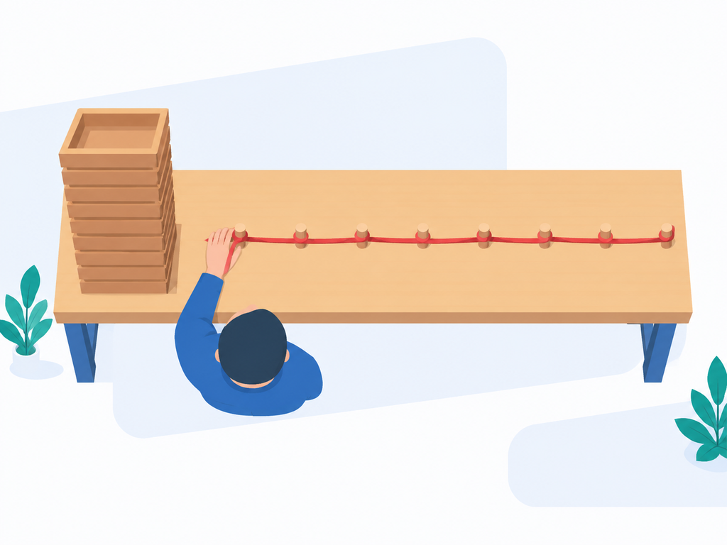
第9讲 线索树 · 中序线索二叉树上的四个基本操作
中根遍历：先访问首结点，再一路追后继
思路
先访问中根序列中的第一个结点，然后依次访问结点的中根后
继，直到后继为空为止。
线索二叉树上的中根遍历
void InOrder(TreeNode *t)
{
TreeNode *p;
if (t == NULL) return;
for (p = FirstInOrder(t); p != NULL;
p = NextInOrder(p))
visit(p->data);
}
左边是要一层层搬的托盘（递归栈），右边只要顺着一根绳走到头
循环能停下来的原因
末结点的 RThread 被置为 1 且 right 为空，
NextInOrder 返回 NULL，for 循环随之结束。线索
化算法最后那句收尾就是为了这个。
整个函数没有递归，也没有显式的栈，额外空间只有一个
指针变量 p，空间复杂度 O(1)。
数据结构 · 第9讲 线索二叉树
20

Slide 21
第9讲 线索树 · 中序线索二叉树上的四个基本操作
为什么整趟遍历是 O(n) 而不是 O(nh)
单次 NextInOrder 最坏要走 h 步，n 次相乘像是 O(nh)。但这些步数不会同时取到最坏值。
1
每条右指针至多走一次
遍历方式
时间
额外空间
依赖什么
从 p 跳到后继时，只有当 RThread 为 1 才用右线索，或者第一步踏进
右孩子。每个结点的右指针在整趟里最多被踏一次。
递归中根遍历
O(n)
O(h) 系统栈
编译器的调用栈
2
每条左边至多走一次
O(h) 自己的
栈
FirstInOrder 沿左分支下行时经过的左边，属于刚踏进的那棵右子
树。这棵子树之后不会再被进入，所以这些左边整趟只走一次。
非递归加显式栈
O(n)
手写一个栈
合计
线索树上遍历
O(n)
O(1)
事先做过线索化
3
总指针步数不超过左边数加右边数再加一，也就是不超过 2n。整趟时
间 O(n)。
代价记在别处
线索遍历省下的栈空间，是拿线索化的一次性开销换
来的。线索化本身要做一趟递归中根遍历，时间
O(n)、空间 O(h)。只遍历一次的话，直接递归更划
算。
实测
用脚本随机生成 400 棵 1 到 60 个结点的二叉树，逐棵做
完整的线索遍历并统计指针步数，总步数与 n 的比值最大
1.667，始终小于 2。
数据结构 · 第9讲 线索二叉树
21

Slide 22
第三部分
二叉树的中序线索化
03
把中根遍历里的“访问结点”改写成“建立当前结点与它前驱之间的线
索关系”
用一个全局的 pre 指针记住前驱
算法的四种情况
末结点的收尾
逐步执行过程
数据结构 · 第9讲 线索二叉树
22

Slide 23
第9讲 线索树 · 二叉树的中序线索化
线索化的思路：把“访问”换成“建线索”
使二叉树变为线索二叉树的过程称为 线索化。
把中根遍历算法中的“访问结点”操作，具体化为“建立当前访
问的结点与它的中根前驱结点之间的线索关系”。
在每个结点上要判断的四件事
1
p 没有左孩子：p 的左指针改成线索，指向 pre
算法中指针 p 指向当前正在访问的结点，同时设置一个指针
pre 始终指向 p 的中根前驱，也就是中根遍历过程中在 p 之前
访问的那个结点。pre 的初值为 NULL。
2
p 有左孩子：LThread 置 0，左指针原样不动
3
pre 没有右孩子：pre 的右指针改成线索，指向 p
4
pre 有右孩子：RThread 置 0，右指针原样不动
一次只能建半条线索。走到 p 时，p 的左线索和 pre 的
右线索这两件事可以当场办掉，p 自己的右线索要等下
一个结点来了才知道。
pre 是全局变量
递归函数每层都有自己的局部变量，但 pre 必须在整
趟遍历中连续传递，所以写成全局变量或者传引用。
每次对一棵新树调用前，务必把 pre 重置为 NULL。
数据结构 · 第9讲 线索二叉树
23

Slide 24
第9讲 线索树 · 二叉树的中序线索化
中序线索化算法
线索化以 p 为根的二叉树
外层入口，别漏了收尾
TreeNode *pre = NULL; /* 全局，指向 p 的中根前驱 */
void Inorder_threading(TreeNode *p)
{
if (p == NULL) return;
Inorder_threading(p->left); /* 线索化左子树 */
if (p->left == NULL) { /* p 没有左孩子 */
p->LThread = 1;
p->left = pre; /* 左指针指向前驱 */
} else p->LThread = 0;
if (pre != NULL && pre->right == NULL) {
pre->RThread = 1;
pre->right = p; /* 右指针指向后继 */
} else if (pre != NULL) pre->RThread = 0;
pre = p; /* pre 指向刚访问完的结点 */
Inorder_threading(p->right); /* 线索化右子树 */
}
void CreateInThread(TreeNode *root)
{
pre = NULL;
Inorder_threading(root);
if (pre != NULL)
pre->RThread = 1; /* 末结点 */
}
为什么必须补最后一句
递归结束时，pre 停在中根序列的最后一个结点
上。这个结点的 RThread 从头到尾没人给它赋过
值，是个未初始化的随机值。必须显式置 1，右
指针本来就是 NULL，于是正好表示“后继为空”。
整个算法就是中根遍历的骨架，时间 O(n)，
递归深度等于树高，空间 O(h)。
数据结构 · 第9讲 线索二叉树
24

Slide 25
第9讲 线索树 · 二叉树的中序线索化
线索化的逐步执行：按中根序列 B C A E D 走一遍
下表每一行是递归走到一个结点时做的事，p 是当前结点，pre 是上一个访问完的结点。
步
p
pre
这一步改了什么
A
1
B
NULL
B 无左孩子：LThread=1，left 指向 NULL；pre 是空，右边不动
B
D
2
C
B
C 无左孩子：LThread=1，left 指向 B；B 有右孩子 C，只把 B 的
RThread 置 0
C
E
3
A
C
A 有左孩子：LThread=0；C 无右孩子：C 的 RThread=1，right 指向 A
4
E
A
E 无左孩子：LThread=1，left 指向 A；A 有右孩子 D，A 的 RThread 置
0
盯住两点
每一步最多写两处：p 的左边和 pre 的右边
5
D
E
D 有左孩子：LThread=0；E 无右孩子：E 的 RThread=1，right 指向 D
pre 永远落后 p 一个结点，对照中根序列 B C A
E D 看就不会乱
6
收尾
D
递归结束，pre 停在 D。置 D 的 RThread=1，右线索为空
自己动手：拿第 14 页那棵八结点的树再走一遍，共 9 步（8
个结点加收尾），最后对照那页的八行表核对。
六步结束后每个结点的四栏取值，与本讲第 10 页手工填出来的表完全一致，脚
本已逐行比对。
数据结构 · 第9讲 线索二叉树
25

Slide 26
第四部分
两种实现方案
04
一比特的标志位在 C 里没法直接定义，工程上要么合并成一个字节，
要么干脆换成指针
标志位为什么不能真的占 1 比特
方案一：用一个字节的 Tag 表示四种状态
方案二：扩展二叉树
两种方案的空间与时间取舍
数据结构 · 第9讲 线索二叉树
26

Slide 27
第9讲 线索树 · 两种实现方案
方案一：把两个标志合成一个字节的 Tag
LThread 和 RThread 理论上各占 1 比特，但包括 C/C++ 在内的
众多程序设计语言无法定义 1 比特的变量。
用一个字节存两个标志
typedef struct TagNode {
struct TagNode *left;
int data;
char Tag; /* 取值 0 1 2 3 */
struct TagNode *right;
} TagNode;
#define LTHREAD(p) (((p)->Tag >> 1) & 1)
#define RTHREAD(p) ((p)->Tag & 1)
变通做法是用 1 个字节（8 比特）的变量表示 4 种标志状态。
原结构
LThread
Left
Data
Right
RThread
方案一
Left
Data
Right
Tag
LThread
RThread
Tag
实测：这一个字节可以白捡
0
0
0
用 zig cc 在 64 位下编译：普通结点 {left, data, right} 是 24
字节，因为 int 后面本来就有 4 字节的对齐填充。把 Tag 写在
data 后面，塞进那个空洞，仍是 24 字节。
0
1
1
1
0
2
写在结构体末尾则要补齐到 32 字节，白涨 8 个字节。字段顺序在这里是有讲究
的。
1
1
3
现代 C 其实有位域（unsigned LThread : 1;），实测把两个位域也塞进同一个空洞，结点同样是 24 字节，可读性比手工移位好。
数据结构 · 第9讲 线索二叉树
27

Slide 28
第9讲 线索树 · 两种实现方案
方案二：扩展二叉树，直接多存两个指针
空间换时间，把 LThread 和 RThread 换成两个指针域，Pred 指
向中根前驱，Succ 指向中根后继。
结点
Pred
Left
Right
Succ
虽然存储空间增加，但使找中根前驱和后继的 最坏 时间复杂度由
O(h) 降为 O(1)。
A
C
B
D
E
B
∧
∧
C
C
此种结构亦称为“扩展二叉树”。
C
B
∧
∧
A
方案二
Pred
Left
Data
Right
Succ
D
A
E
∧
∧
C
E
A
∧
∧
D
typedef struct ExtNode {
struct ExtNode *Pred; /* 中根前驱 */
struct ExtNode *left;
int data;
struct ExtNode *right;
struct ExtNode *Succ; /* 中根后继 */
} ExtNode;
仍用中根序列为 B C A E D 的那棵树，∧ 表示空
和方案一的关键差别
孩子指针和线索各占各的位置，互不挤占。B 的右孩子是 C，B
的后继也是 C，两栏都填 C，这在方案一里是同一个指针，在这
里是两个。
首结点 B 的 Pred 和末结点 D 的 Succ 仍然为空，这一点两种方案一样。
数据结构 · 第9讲 线索二叉树
28

Slide 29
第9讲 线索树 · 两种实现方案
两种方案怎么选
对比项
方案一 Tag 字节
方案二 扩展二叉树
选哪个
结点多存什么
1 个字节的 Tag
2 个指针 Pred 和 Succ
只是偶尔查前驱后继，或者内存紧张：选 方案一，一个
字节甚至一个字节都不用多花
实测结点大小
24 字节
40 字节
程序反复在中根序列上来回跳，且不在乎内存：选 方案
二，每次都是 O(1)
比普通结点涨
0%
67%
找前驱后继
最坏 O(h)
O(1)
找首结点末结点
O(h)
O(h)
方案二没有解决的事
线索化开销
一趟遍历 O(n)
一趟遍历 O(n)
Pred 和 Succ 只管中根序列上的邻居。要找首结点仍得从
根沿左分支下行 O(h)，要找先根或后根的前驱后继更是
一点忙都帮不上。
结点大小是 zig cc 在 64 位下对 int data 加指针的实测值，换成
别的数据类型数字会变，但方案二比方案一多两个指针这一点不
变。
方案二把线索和孩子指针拆开以后，判叶结点不能再看标志位，要退回去看 left == NULL && right == NULL。
数据结构 · 第9讲 线索二叉树
29

Slide 30
第五部分
关于先序与后序线索二叉树
05
同样是把空指针改成线索，这两种线索树各自留下一个解决不了的问
题
先序线索树找不到先根前驱
后序线索树找不到后根后继
原因都在于没有父指针
三种线索方式的能力对照
数据结构 · 第9讲 线索二叉树
30

Slide 31
第9讲 线索树 · 关于先序与后序线索二叉树
先序线索树：后继一步就到，前驱却可能找不到
A
问题出在哪
先序线索树里，左指针只有在 没有左孩子 时才腾得出来当线索。而一个结点的
先根前驱恰恰要在它有左孩子的时候才需要去别处找。
B
E
图中 B 有左孩子 C，LThread 为 0，左指针被 C 占着，B 的先根前驱 A 没有任何线索指向它。
C
D
F
G
结点
有左孩子
先根前驱
能否 O(1) 找到
先根序列：A B C D E F G
A
是
无
它是首结点，不需要找
找先根后继总是 O(1)：有左孩子就是左孩子，没
左孩子有右孩子就是右孩子，都没有就走右线索。
三种情况都不用下行。
B
是
A
否，左指针被 C 占用
C
否
B
是，左线索直接指向 B
E
是
D
否，左指针被 F 占用
G
否
F
是，左线索直接指向 F
结论：若结点结构中没有父指针，先序线索二叉树不能解决高效查找结点
先根前驱的问题。
数据结构 · 第9讲 线索二叉树
31

Slide 32
第9讲 线索树 · 关于先序与后序线索二叉树
后序线索树：前驱一步就到，后继却可能找不到
还是这棵树，后根序列：C D B F G E A
找后根前驱总是 O(1)：有右孩子就是右孩子，没右孩
子有左孩子就是左孩子，都没有就走左线索。
问题出在哪
后序线索树里，右指针只有在 没有右孩子 时才能当线索。而一
个结点的后根后继恰恰要在它有右孩子的时候才需要去别处
找。
线索方式
找前驱
找后继
中序线索树
O(h)
O(h)
图中 B 有右孩子 D，RThread 为 0，B 的后根后继 F 没有线索可循，只能
靠父结点 A 绕过去。
先序线索树
有左孩子时找不到
O(1)
后序线索树
O(1)
有右孩子时找不到
结点
有右孩子
后根后继
能否 O(1) 找到
三种线索方式的能力对照，前提都是结点里没有父指针
C
否
D
是，右线索直接指向 D
为什么中序线索树最常用
B
是
F
否，右指针被 D 占用
它是三种里唯一两个方向都能靠线索走通的。代价是最坏
O(h) 而不是 O(1)，但至少不会出现“根本找不到”的情
况。
E
是
A
否，右指针被 G 占用
G
否
E
是，右线索直接指向 E
数据结构 · 第9讲 线索二叉树
32

Slide 33
第9讲 线索树
自测题
先自己写出答案再看解答。另外自问两题：线索化算法里 pre 为什么必须是全局的？方案二为什么不能再用标志位判叶结点？
Q1
Q2
Q3
n 个结点的二叉树线索化后共有多少条
线索？还有几个指针是空的？
怎样一眼看出线索二叉树里哪些结点是
叶结点？
中序线索树里找 p 的中根后继，两种情
况各怎么做？
答：空指针域原有 n+1 个，其中 n−1 个
变成线索。仍为空的恰好 2 个：首结点
的左线索、末结点的右线索。
答：LThread 与 RThread 同时为 1，分
别表示没有左孩子、没有右孩子。普通
二叉树不能这样判。
答：RThread 为 1 时返回
`p->right`，O(1)；为 0 时返回
FirstInOrder(p->right)，最坏
O(h)。
Q4
Q5
FirstInOrder 返回的结点一定是叶结
点吗？
在线索树上做一趟中根遍历，时间和空
间各是多少？
Q6
没有父指针时，先序线索树和后序线索
树各解决不了什么？
答：不一定，它只保证没有左孩子。第
16 页那棵树的首结点 C 就带着四个后
代。
答：时间 O(n)：单次最坏 O(h)，但整
趟每条边至多走一次，实测总步数不到
2n。空间 O(1)。
答：先序找不到有左孩子的结点的先根
前驱，后序找不到有右孩子的结点的后
根后继。
数据结构 · 第9讲 线索二叉树
33

Slide 34
第9讲 线索树
本讲小结
概念
要点
1
做题先写中根序列，再逐结点填四栏，别凭感觉指
2
线索化之后判有无孩子一律看标志位，不看指针是否为空
线索
空指针改指中根前驱或后继，共 n−1 条
3
四个操作的 O(h) 前提是树已正确线索化，且 h 不等于 log n
标志位
为 1 表示该指针是线索，为 0 是孩子
4
线索化算法最后那句收尾不能漏，否则遍历停不下来
四个操作
First/Last 沿分支到底，Pre/Next 看标志位
5
先序缺前驱、后序缺后继，中序两头都通
中根遍历
时间 O(n)，空间 O(1)，不用递归和栈
复习方法
两种实现
一个字节的 Tag，或扩展成 Pred 与 Succ
拿第 14 页那棵八结点的树，不看讲义画出完整的链接结构
图，再对答案
本讲义对源课件的更正与补充
默写 FirstInOrder 与 NextInOrder，然后手推一遍线索化
的九步
第 20 页 Node *p 应为 TreeNode *p；第 10 页图漏标一个 ∧
第 11 页“有子结点/无子结点”应按左右指针分别判断
补：线索恰 n−1 条、遍历 O(n) 的论证、结点大小实测、三种线索对
照表
下一讲是树的存储和操作，那里会把一般的树转换成二叉树，本讲的左右指针会换上“长子”和“兄弟”两种新身份。
数据结构 · 第9讲 线索二叉树
34

